Slide 1
SEMINAR ‘Renderend pensioenbestuur’
Edin Mujagic
Rotterdam, 19 maart 2012

Slide 2
Agenda
Waar komen we vandaan?
Waar zitten we in/mee?
Waar gaan we naartoe?
Twee persoonlijke hobby’s/professionele afwijkingen

Slide 3
Waar komen we vandaan?

Slide 4
Waar komen we vandaan?
Hoge economische groei
Hoge rendementen
Weinig risico
Premiegelden vloeien binnen
Lage inflatie
Eisen t.a.v. besturen pensioenfondsen

Slide 5
Waar zitten we in/mee?
 | 2012 | 2013
Wereld | 3,3 | 3,9
Ver. Staten | 1,8 | 2,2
Eurozone | -0,5 | 0,8
Japan | 1,7 | 1,6
Ver. Koninkrijk | 0,6 | 2,0
Canada | 1,7 | 2,0
Opkomende/ontw. Landen | 5,4 | 5,9

Slide 6
Waar zitten we in/mee?
Stimuleren, stimuleren, stimuleren
Maar…fiscale munitie op
Blijft monetair beleid over
Maak geen fout, effectiviteit is beroerd
Voorbeeld kwantitatieve verruiming
Reden: onder meer globalisering

Slide 7
Waar zitten we in/mee?
US 10Y 2,29%
Bund 10Y 2,05%
NL 10Y 2,54%
EUR/USD 1,3181

Slide 8
Waar zitten we in/mee?
Afstempelen
Herstelplannen
Vergrijzing
Pensioenakkoord

Slide 9
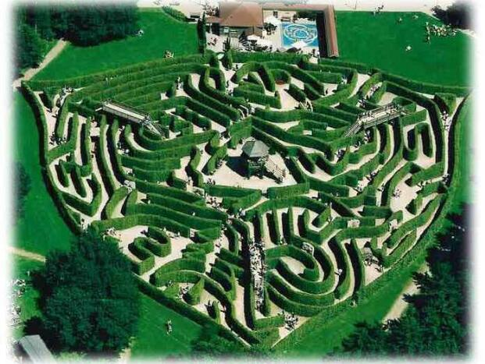
Waar gaan we naartoe?
Bron: drielandenpunt.nl

Slide 10
Waar gaan we naartoe?
Deflatie?
Inflatie?
Default van Westerse landen?
Economische groei
Rendementen
Regelgeving
Vergrijzing
Herstelplannen 2.0 , 3.0, X.0?

Slide 11
Waar gaan we naartoe?
Je mag het als econoom tegenwoordig bijna niet zeggen…
…maar iets zeggen over de vooruitzichten over economische groei de komende jaren is in tijden niet zo makkelijk geweest

Slide 12
Waar gaan we naartoe?
Een aanzienlijk deel van de groei van de afgelopen twee decennia is niet veroorzaakt door bloed, zweet en tranen maar door het aangaan van schulden
Die bron is uitgeput
In theorie is het mogelijk een nieuwe bron aan te boren

Slide 13
Waar gaan we naartoe?
Immers, groei komt uit meer mensen aan het werk en stijgende productiviteit
Vergrijzing = (relatief) minder mensen aan het werk
Blijft stijging productiviteit over
Structurele hervormingen zorgen daarvoor
Echter…

Slide 14
Waar gaan we naartoe?
Zelfs als ieder land daar nu mee zou starten duurt het jaren voordat de groei daardoor stijgt
Bovendien is het een hele grote ALS, dat zien we in de eurozone al maandenlang
Kortom (een groot deel van) dit decennium zijn we veroordeeld tot lage groei
Dit heeft verregaande gevolgen voor onder meer overheidsfinanciën in het Westen

Slide 15
Professionele afwijkingen

Slide 16
Professionele afwijkingen
Deflatie: sterkste argument is ‘economische groei blijft laag’
Alsof dit het economisch equivalent is van E=MC2!
Persoonlijk: hoge inflatie de rest van dit decennium

Slide 17
Inflatie
Het is belangrijker dan ooit voor onder meer pensioenfondsbestuurders centrale banken goed te kennen
Zij bepalen de inflatie en daarmee voor een belangrijk deel de rentes, wisselkoersen etc
De ene centrale bank is de andere niet
Grote verschillen in beleid, doelstellingen, modus operandi
De wereld is meer dan Europa en de VS!

Slide 18
Vragen etc
06 19 60 27 90
edin@inflatiekomteraan.nl
www.inflatiekomteraan.nl
Dank u!

